Slide 1
Dispositivos de E/S

Slide 2
Tipos de E/S
Classificação:
Estruturados (Block Devices)
Não Estruturados (character devices)

Slide 3
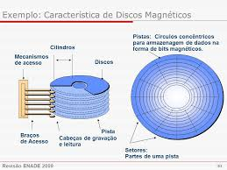
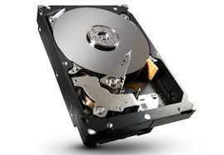

Estruturados
Disco Magnético
Disco Óptico

Slide 4
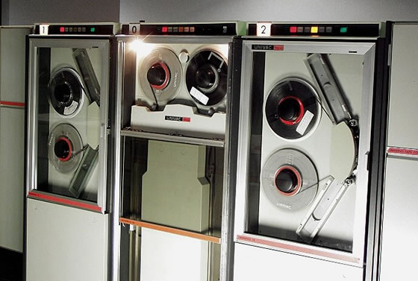
Estruturados
Acesso Direto
Acesso Sequêncial
Exemplo: HD
Fita Magnética

Slide 5
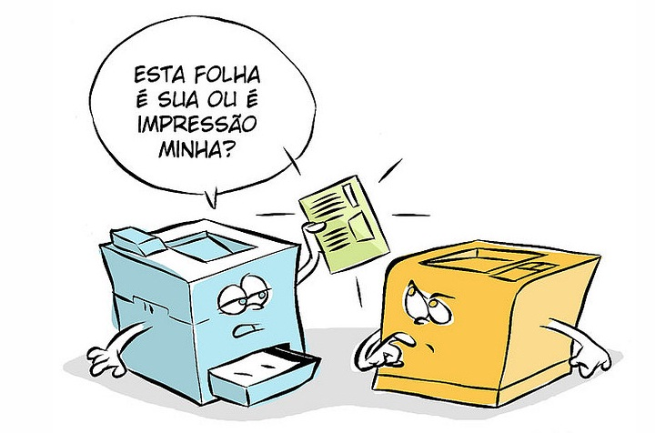
Dispositivos Não Estruturados
Impressoras
Terminais
Interfaces de rede

Slide 6
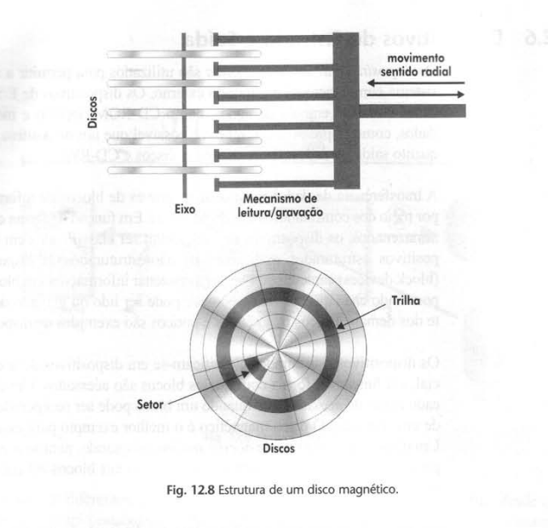
Disco Magnético
Ainda é o principal dispositivo de armazenamento

Slide 7
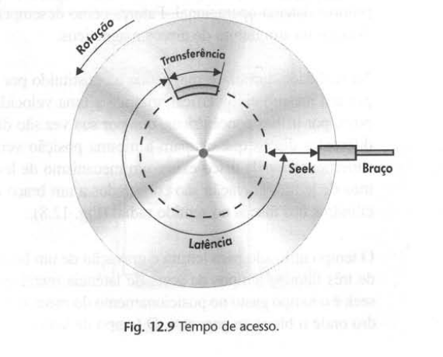
Tempo Leitura/Gravação
É medido por ter fatores:
  Tempo de Seek
  Latência Rotacional
  Transferência

Slide 8
Desempenho, Redundancia e Proteção de dados
Universidade da California em Berkeley, no final da decada de 80 Foi desenvolvida uma nova tecnica.
RAID ( Redundant Arrays of inexpensive Disc)
Primeiramente foi desenvolvida 6 niveis de RAID
RAID 1-6
Com o grande sucesso da tecnica foi adicionado mais um nivel (RAID 0)

Slide 9
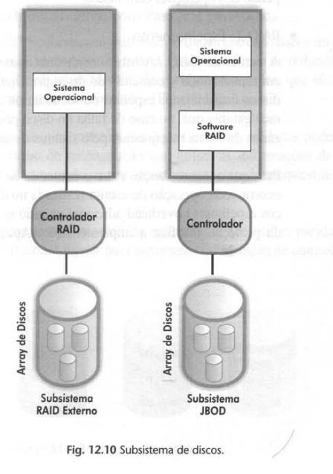
Técnicas RAID
Podem ser implementadas diretamente nos controladores de discos, conhecido como:
Subsistema RAID Externo ou,
Subsistema JBOD (Just a Bunch of disks)

Slide 10
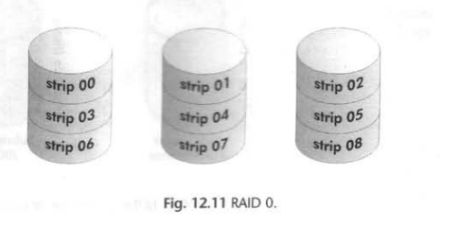
As Mais Utilizadas
RAID 0 – Striping.
Distribui as operações de E/S entre os discos físicos contigos no array
Stripe set – Conjunto de discos, onde cada disco é divido em pedaços (Stripes)
quando um arquivo é gravado, é dividido igualmente entre os discos.
Aplicações multimídias são muito beneficiados
Desvantagem:
Se houver falha em qualquer um dos discos do
Stripe set, os dados serão perdidos

Slide 11
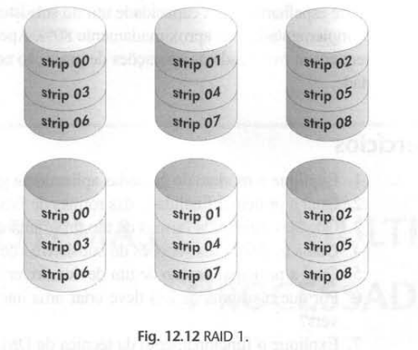
RAID 1 – Espelhamento
Consiste em replicar todo conteúdo do disco principal, chamado em um ou mais discos, chamados espelhou ou secundários.
Em caso de falha no disco principal, serão utilizados os espelhos.
O espelhamento gera um pequeno overhead adicional
Desvantagem
Grande desperdício de espaço, a capacidade útil do sistema de discos
é de apenas 50%

Slide 12
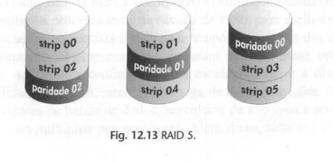
RAID 5 – Acesso Independente com Paridade Distribuída
Distribui os dados em os discos do array e implementa redundância baseada na paridade
Necessita de calculo de valor para paridade dos dados
havendo falha em um discos, os dados podem ser recuperados por um algoritmo de reconstrução
Devido a utilização de paridade necessita de menor espaço adicional para armazenamento das informações de controle
Sistema com capacidade útil de aproximadamente 80%
Overhead nas operações de gravação maior.

